Slide 1


Slide 2


Slide 3
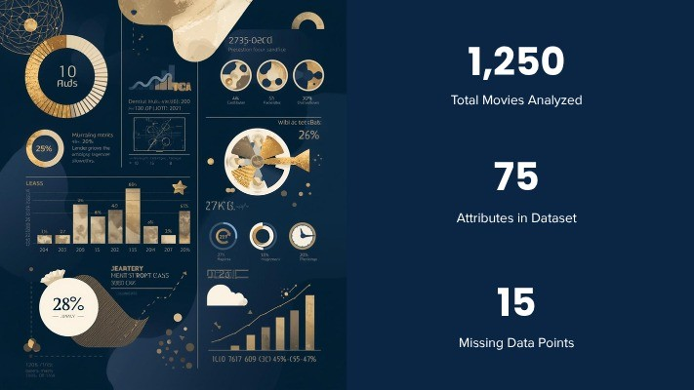
4500
13
07

Slide 4
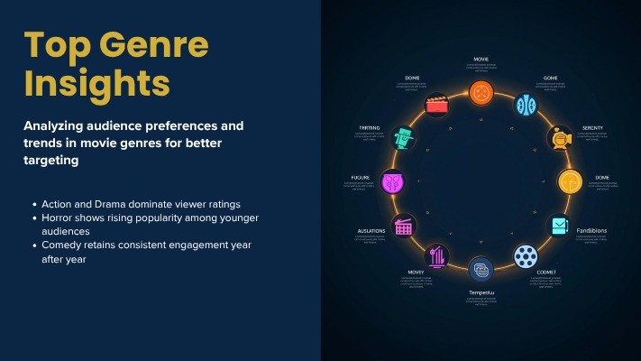

Slide 5


Slide 6


